Slide 1
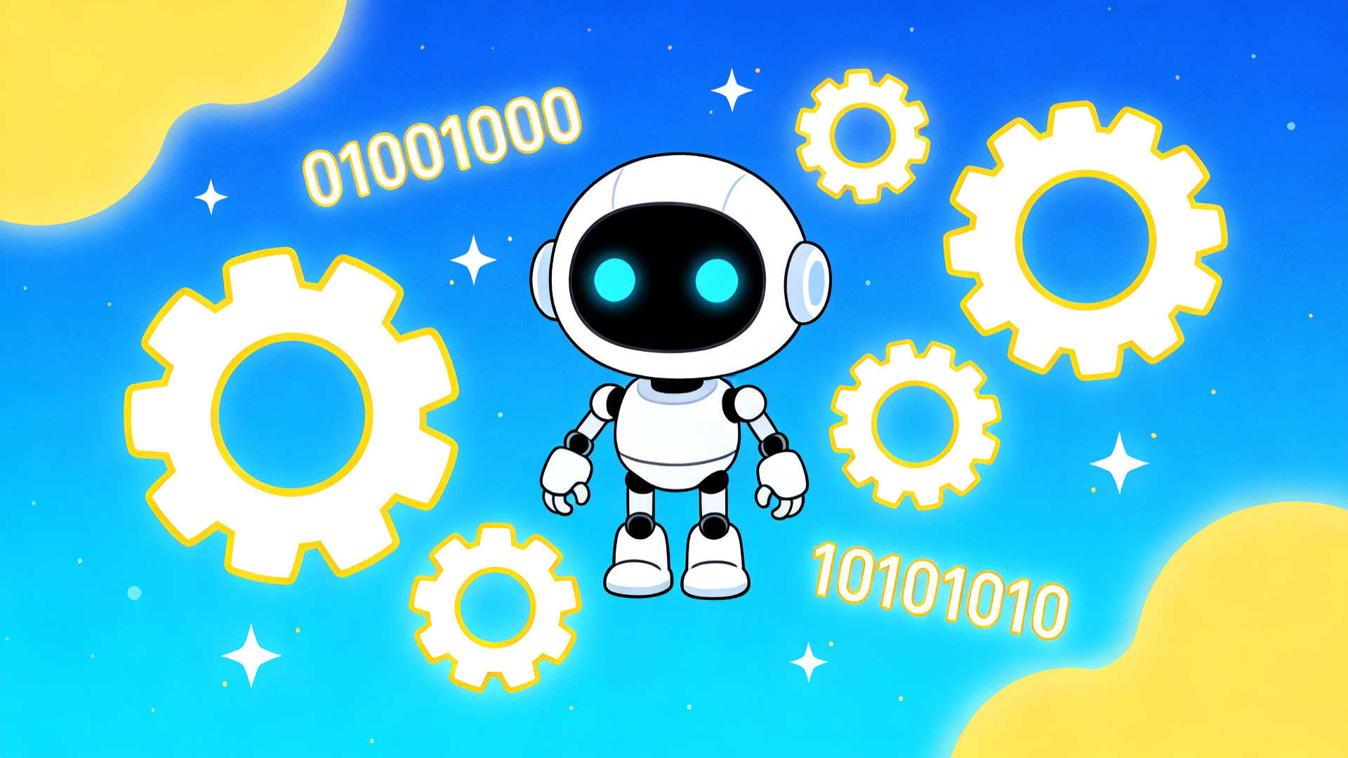



数组与字符串的奇妙世界
探索C++中的数据组织艺术
Notes:
大家好，欢迎来到今天的C++编程课堂。今天我们将一起探索“数组与字符串的奇妙世界”，学习如何在C++中高效地组织和处理数据。这是我们编程学习中非常重要的一部分，掌握了它们，你就能让程序处理更复杂的信息！

Slide 2

课程导航
一维数组
数组的定义与初始化 · 数组元素的访问与遍历
数组的输入与输出 · 求最大值、最小值、求和、求平均
二维数组
二维数组的定义与使用 · 行列遍历 · 简单应用（如矩阵输出、棋盘问题）
字符与字符串
char类型与ASCII码 · 字符数组（C风格字符串）
输入(cin/cin.getline) · 遍历与操作（长度/比较/拼接）
Notes:
本次课程我们将分为三个部分。首先是一维数组，我们会学习它的定义、使用和一些基本操作。接着是二维数组，了解它如何表示更复杂的数据结构。最后，我们将学习字符与字符串，掌握处理文本信息的基础。

Slide 3



第一部分：神奇的一维数组
让数据排排站
Notes:
现在，让我们进入第一部分：神奇的一维数组。想象一下，如果你有很多相同类型的物品，比如一排储物柜，每个柜子都有编号，你可以通过编号快速找到你想要的东西。一维数组就是这样一种数据结构，它能让我们的数据像排队一样整齐有序。

Slide 4
什么是一维数组？
核心定义
生活中的例子
数组是一组相同类型数据的有序集合。
它使用统一的名字（数组名）和不同的编号（下标）来访问每个数据项。
类比：一排储物柜
柜子编号 →数组下标
柜子物品 →数组元素
Notes:
那么，到底什么是一维数组呢？简单来说，它就是一组相同类型数据的有序集合。我们给这一组数据起一个统一的名字，然后通过编号来访问其中的每一个数据。这就像我们生活中的一排储物柜，每个柜子都有编号，我们可以通过编号快速找到里面的东西。

Slide 5
一维数组的定义与初始化
数组是一组相同类型数据的集合。
在C++中，数组长度必须是固定的，且存储在连续的内存空间中。
📖 语法格式
💡 初始化规则
数据类型 数组名 [数组长度];
// 例如：int arr[5];
若只初始化部分元素，未赋值的元素会自动填充为 0。
💻 代码示例
int arr[3]; //默认全为0
int nums[5] = {1, 2}; // 部分初始化，其余为0
int scores[5] = {90, 85, 95, 88, 92}; // 完全初始化
Notes:
在C++中，我们这样定义一个一维数组：首先指定数据类型，然后是数组名，最后用方括号括起数组的长度。比如，int scores[5];就定义了一个名为scores的数组，可以存放5个整数。我们也可以在定义的同时给数组赋值，也就是初始化，像这样int scores[5] = {90, 85, 95, 88, 92};。如果只给部分元素赋值，剩下的会自动初始化为0。

Slide 6





数组元素的访问与遍历
核心概念
代码实战：遍历数组并输出
通过“数组名[下标]”访问元素，下标从0开始。遍历数组通常使用循环语句逐个访问元素。
int scores[5] = {90, 85, 95, 88, 92};
for(int i = 0; i < 5; i++) {
cout << "第" << i+1 << "个分数：" << scores[i] << endl;
}
遍历逻辑
1. 初始化循环变量 i = 0（对应第一个元素）
2. 条件 i < 数组长度（避免下标越界）
3. 每次循环 i++，访问数组第 i 个元素
关键提示
循环变量 i 既是计数器也是下标，i+1 用于展示直观的序号，scores[i] 才是真正访问数组。
数组下标从0开始，长度为n的数组，最后一个元素下标是n-1。
Notes:
定义好数组后，我们如何访问里面的元素呢？我们使用数组名加上方括号，里面是元素的下标。这里要特别注意，数组的下标是从0开始的，也就是说，第一个元素的下标是0，第二个是1，依此类推。为了查看数组里所有的元素，我们通常会使用循环来遍历它，就像这段代码展示的这样，用一个for循环就能轻松地把所有分数都打印出来。

Slide 7
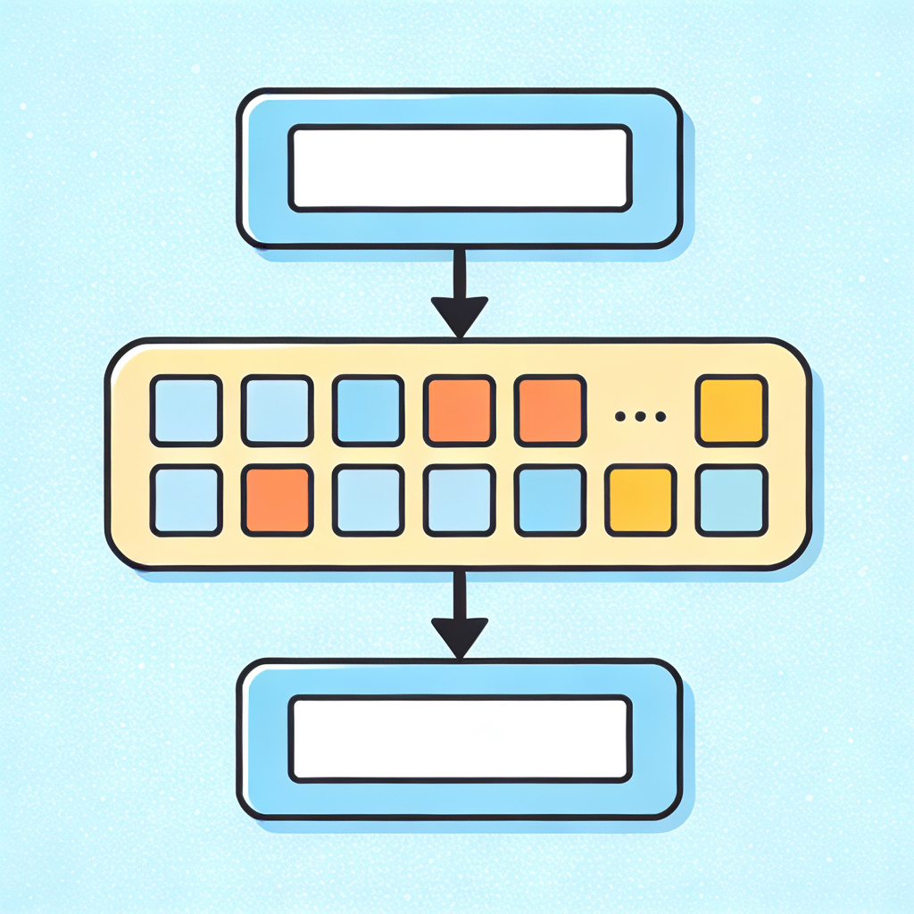
数组的输入与输出
输入：使用 cin 和循环结合，逐个输入元素的值。
输出：使用 cout 和循环结合，逐个输出元素的值。
📖 核心逻辑
📊 原理图解
利用循环变量作为数组下标，遍历数组的每一个元素进行读写操作。
数据流向：输入框 → 数组存储 → 输出框展示。
💻 代码示例
int arr[3];
for(int i=0; i<3; i++) cin >> arr[i]; // 输入:
for(int i=0; i<3; i++) cout << arr[i] << " "; // 输出:
Notes:
了解了如何访问数组元素，我们就可以进行输入和输出操作了。输入时，我们通过循环，让用户依次输入每个元素的值。输出时，同样通过循环，把数组里的每个元素都打印出来。这样，我们就能和数组进行数据交互了。

Slide 8
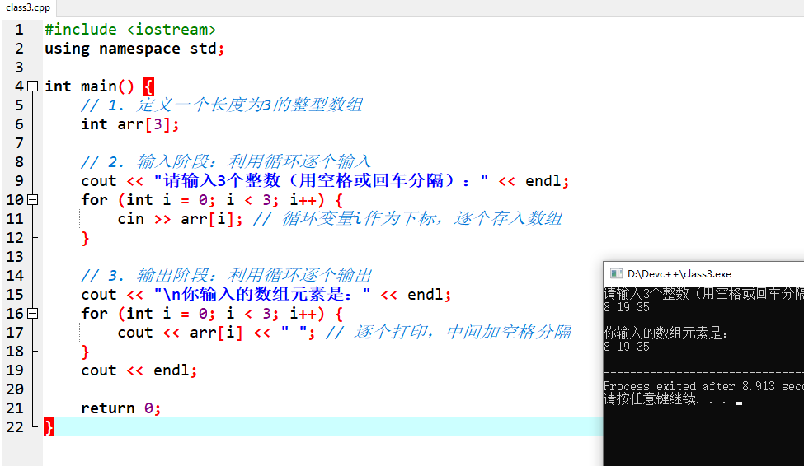

Slide 9

趣味小例子：求数组最大值
问题：找出一个成绩数组中的最高分。
代码逻辑：
1. 假设首元素为最大值；2. 遍历数组逐一比较；3. 发现更大值则更新。
代码示例：
int scores[] = {90, 85, 95, 88, 92};
int max = scores[0];
for(int i=1; i<5; i++) {
if(scores[i]>max)
max=scores[i];
}
简单的遍历与比较，让程序找到数组中的“冠军”！
Notes:
学完了基础操作，我们来做个有趣的练习：找出数组中的最大值。思路很简单，我们先假设第一个数是最大的，然后拿着这个“冠军”去和后面的每个数比较，如果发现更大的，就把冠军宝座让给它。最后剩下的那个就是我们要找的最大值了。

Slide 10
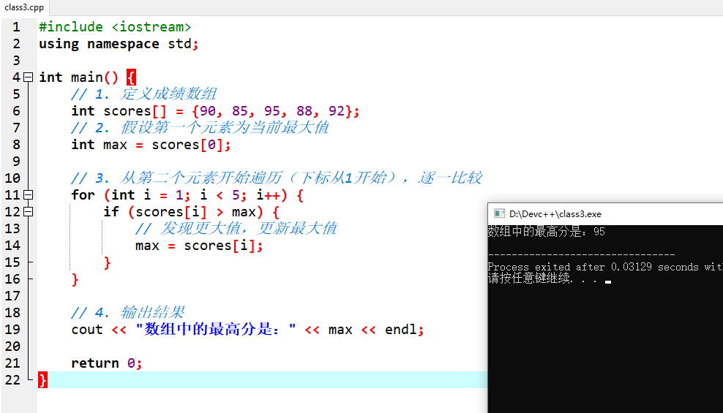

Slide 11

趣味小例子：数组求和与平均值
问题：计算一个成绩数组的总分和平均分。
逻辑：1. 初始化总和为0；2. 遍历数组累加元素；3. 平均分 = 总和 / 元素个数。
代码示例：
int scores[] = {90, 85, 95, 88, 92};
int sum = 0;
for(int i = 0; i < 5; i++) { sum += scores[i]; }
double average = sum / 5.0;
cout << "总分：" << sum << " 平均分：" << average;
简单的循环与累加，让程序轻松算出平均分！
Notes:
接下来，我们计算数组的总和与平均值。这就像计算班级的总分和平均分一样。我们先准备一个“累加器”，初始值为0，然后把每个同学的成绩都加进去，得到总分。最后用总分除以总人数，就能得到平均分了。注意，为了得到小数结果，我们要用浮点数来计算。

Slide 12
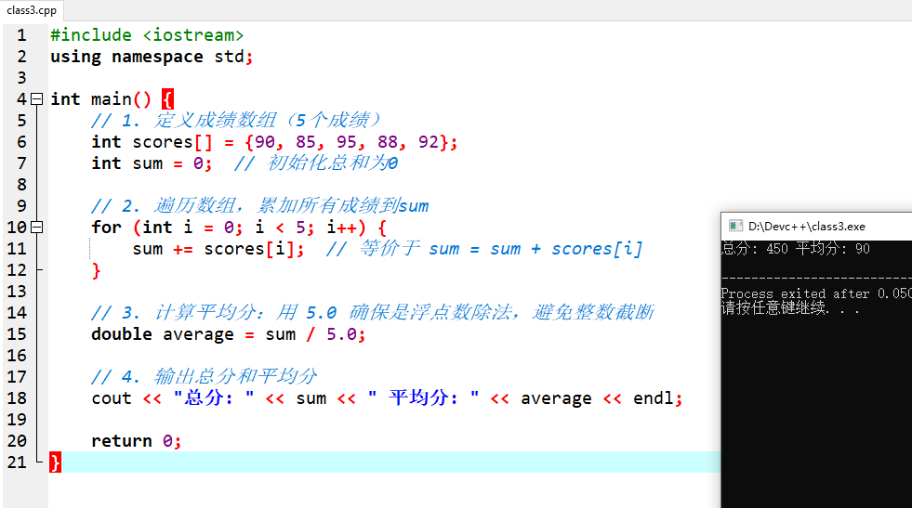

Slide 13
第二部分：强大的二维数组
数据的二维矩阵
Notes:
一维数组像一条线，那么二维数组就像一个面，一个表格或者一个矩阵。它非常适合用来表示有行和列结构的数据，比如一个班级的成绩表、一个棋盘等等。接下来，我们就来学习如何使用这个强大的工具。

Slide 14
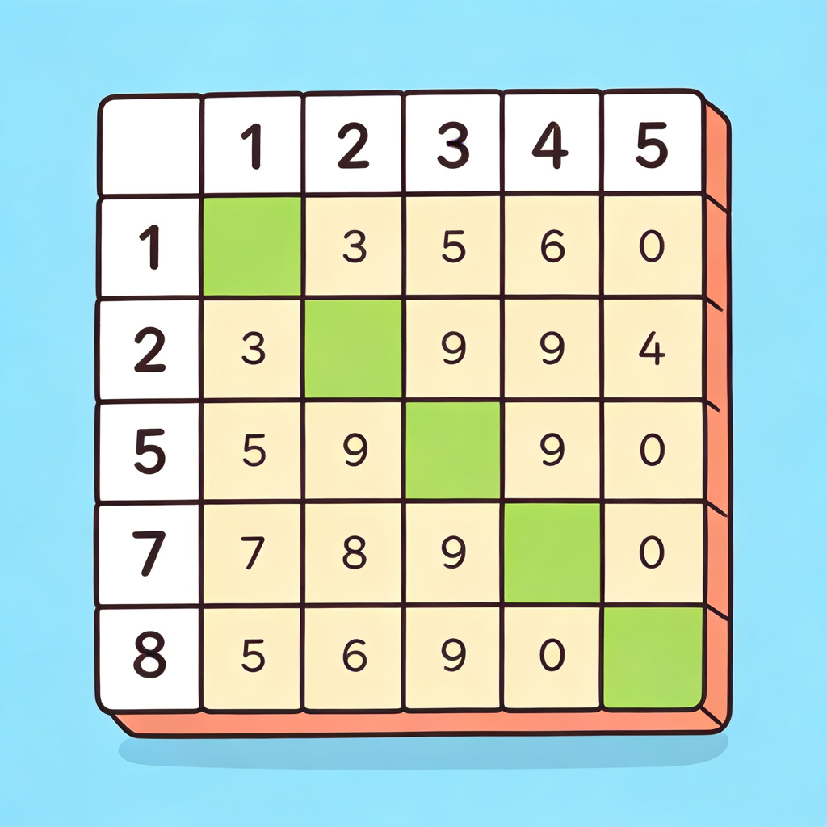
什么是二维数组？
核心定义
生活中的例子
类比：表格、棋盘
表格有行（Row）和列（Column），定位单元格需行列号。
二维数组同理：第一个下标表示行，第二个下标表示列。
二维数组可以看作是“数组的数组”。
它包含行和列两个维度，专门用于表示表格或矩阵形式的数据。
Notes:
二维数组，顾名思义，就是有两个维度的数组。我们可以把它想象成一个Excel表格，有行和列。要确定一个单元格的位置，我们需要知道它在第几行、第几列。同样，在二维数组中，我们需要两个下标来访问一个元素，第一个下标代表行，第二个下标代表列。

Slide 15
二维数组的定义与初始化
二维数组可以看作是一个表格，由行和列组成。
定义时需要指定行数和列数，用于存储表格化的数据。
📖 语法格式
💡 初始化规则
数据类型 数组名[行数][列数];
内层大括号代表行，元素用逗号分隔。行数可省略，由初始化列表自动推断。
💻 代码示例
int matrix[2][3] = {{1,2,3}, {4,5,6}}; //标准分行初始化
int matrix[2][3] = {1,2,3,4,5,6}; //直接写所有元素，编译器自动按列数分割行
int arr[][4] = {1,2,3,4,5,6,7,8};//列数=4，初始化了8个元素 → 行数=2
Notes:
定义二维数组和一维数组类似，只是需要指定行数和列数。比如 int matrix[3][4]; 就定义了一个3行4列的二维数组。
初始化时，我们可以用大括号嵌套的方式，外层大括号代表行，内层大括号代表每行的元素。我们也可以省略行数，让编译器根据初始化的数据自动推断。

Slide 16
二维数组的行列遍历
核心概念
代码实战：遍历3x3矩阵
遍历二维数组需要使用嵌套循环，外层循环控制行，内层循环控制列，逐行逐列访问元素。
int matrix[3][3] = {{1,2,3}, {4,5,6}, {7,8,9}};
for(int i = 0; i < 3; i++) {// 外层：行
for(int j = 0; j < 3; j++) {// 内层：列
cout << matrix[i][j] << " ";
}
cout << endl;// 换行
}
遍历逻辑
外层循环(i)：每循环一次，锁定一行。
内层循环(j)：遍历当前行的所有列元素。
换行操作：每行遍历结束后进行换行输出。
关键点
外层循环执行一次，内层循环执行一轮（遍历完一行所有元素）。
外层控制行数，内层控制列数，注意数组索引越界。
Notes:
遍历二维数组稍微复杂一点，需要用到嵌套循环。我们用一个外层循环来控制行数，每循环一次，就处理一行数据。然后在这个外层循环里面，再用一个内层循环来控制该行的列数，逐个输出元素。这样，我们就能把整个二维数组像表格一样打印出来了。

Slide 17

趣味小例子：2 阶矩阵加法
问题：两个 2×2 小矩阵，对应位置相加，输出结果矩阵。
代码示例：
int a[2][2] = {{1,2},{3,4}};
int b[2][2] = {{5,6},{7,8}};
int res[2][2]; // 存放结果
// 矩阵相加
for(int i = 0; i < 2; i++){
for(int j = 0; j < 2; j++){
res[i][j] = a[i][j] + b[i][j];
}
}
// 输出结果矩阵
cout << "矩阵相加结果：" << endl;
for(int i = 0; i < 2; i++) {
for(int j = 0; j < 2; j++) {
cout << res[i][j] << " ";
}
cout << endl;
}
Notes:
让我们用一个简单的例子来巩固一下。这里我们定义了一个3x3的矩阵，并通过嵌套循环将其按行输出。注意，在内层循环结束后，我们需要输出一个换行符，这样才能让矩阵的每一行都显示在正确的位置上。

Slide 18
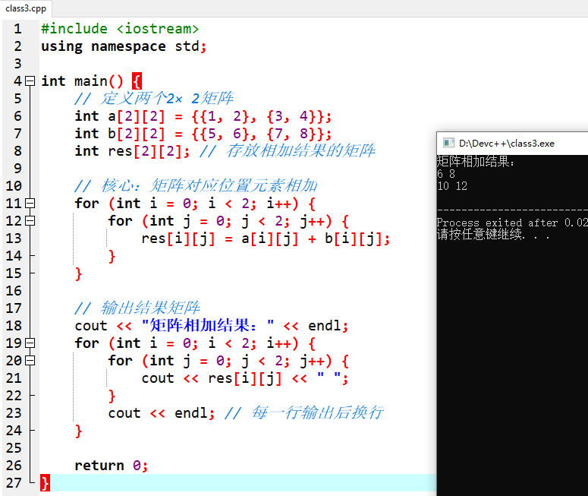

Slide 19
第三部分：字符与字符串
处理文本的基础
Notes:
数据不只是数字，还有文字。在编程中，我们如何处理文本信息呢？这就需要用到字符和字符串。接下来，我们将学习如何在C++中表示和操作字符与字符串，这是处理文本数据的基础。

Slide 20
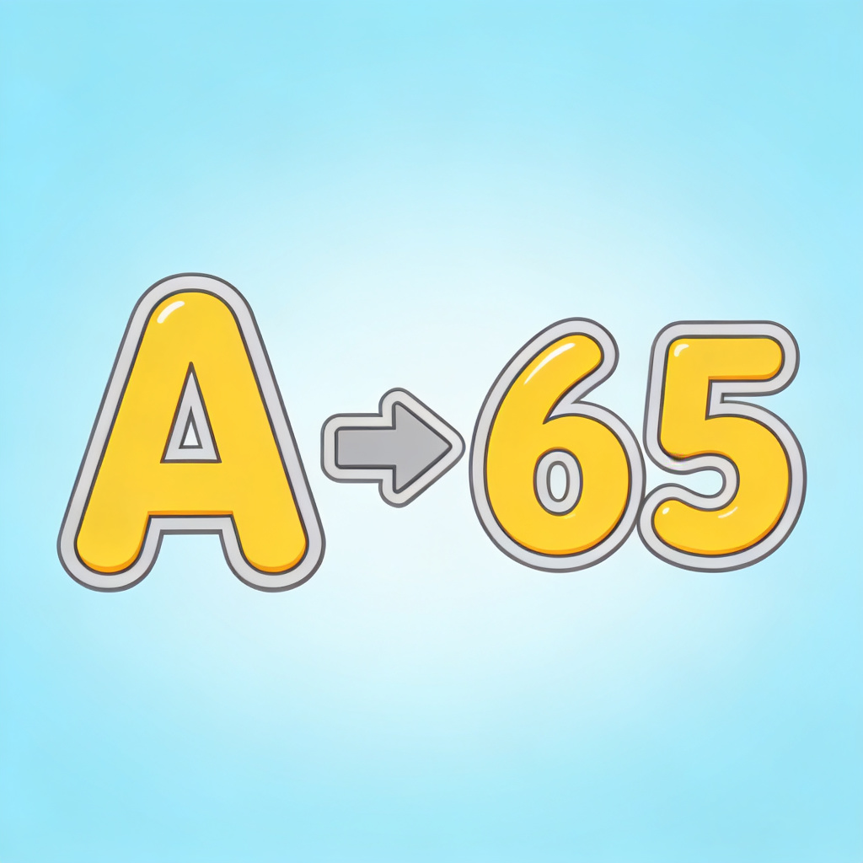
char类型与ASCII码
基本概念
典型示例
char类型：用于存储单个字符，如字母、数字、符号等。
ASCII码：是字符的数字表示，每个字符都对应一个唯一的整数。
键盘上的每一个按键（如'A'、'5'、'#'），在计算机中都对应一个唯一的ASCII码值。
字符'A'的ASCII码是65
字符'a'的ASCII码是97
字符'0'的ASCII码是48
Notes:
在计算机中，所有数据都是以数字形式存储的。字符也不例外，每个字符都有一个对应的数字编码，这就是ASCII码。例如，大写字母A对应的是数字65。我们可以把char类型的变量看作是存储这些数字的容器。

Slide 21
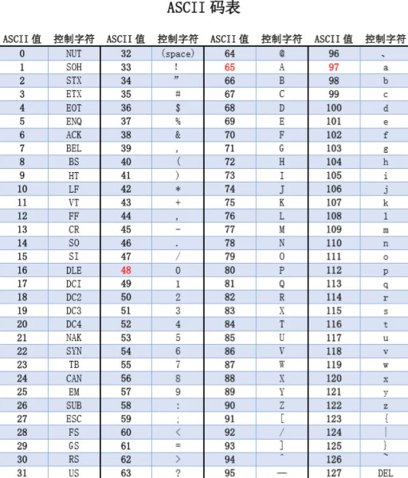
Notes:
在计算机中，所有数据都是以数字形式存储的。字符也不例外，每个字符都有一个对应的数字编码，这就是ASCII码。例如，大写字母A对应的是数字65。我们可以把char类型的变量看作是存储这些数字的容器。

Slide 22
字符数组（C风格字符串）
字符数组是存储字符串的字符序列，
必须以特殊字符'\0'（空字符）结尾，标志字符串结束。
📖 语法格式
💡 重要提示
char 字符串名[长度];
必须以 '\0' (空字符) 结束。双引号初始化时编译器会自动添加。
💻 代码示例
char str[] = "Hello"; // 自动加'\0'
char str[6] = {'H','e','l','l','o','\0'};
Notes:
当我们需要处理多个字符，也就是一串文字时，就可以使用字符数组，这也被称为C风格字符串。我们可以像定义普通数组一样定义它，比如 char greeting[] = "Hello, C++";。这里有一个非常重要的规则：C风格字符串的末尾必须有一个特殊的结束符'\0'，它标志着字符串的结束。幸运的是，当我们用双引号初始化字符串时，编译器会自动帮我们加上这个结束符。

Slide 23
字符串的输入与输出
核心概念
代码实战：两种输入方式对比
C++提供两种常用输入方式：cin遇空格/换行停止，cin.getline()可读取含空格的整行文本。
// 1. 使用 cin 输入（截断）
char name[20]; cin >> name;
cout<<name<<end;
// 输入"Zhang San" -> "Zhang"
// 2. 使用 cin.getline() 输入（完整）
char name[20];
cin.getline(name, 20);// 读取整行直到换行
cout<<name<<end;
// 输入"Zhang San" -> "Zhang San"
cin 输入（遇空格停止）
char name[20]; cin >> name;
限制：输入"Zhang San"仅读取"Zhang"
cin.getline()（整行读取）
cout 输出
cin.getline(address, 50); 可读取含空格的整行文本。输入“Zhang San”可读取"Zhang San "
cout >> 数组名;
cout<<name<<end;
Notes:
输入字符串时，我们有两种常用的方法。第一种是使用cin，但它有个缺点，就是遇到空格就会停止输入。比如你输入“Zhang San”，它只会读取“Zhang”。第二种方法是使用cin.getline()，它可以读取整行输入，包括空格，直到按下回车键为止。这在需要输入完整句子或包含空格的信息时非常有用。

Slide 24



趣味小例子：求字符串长度
我们来写一个小程序，计算一个字符串包含多少个字符。
规则：从第一个字符开始数，直到遇到结束符 '\0' 为止。
代码逻辑：
char str[] = "Hello";
int len = 0;
while (str[len] != '\0') {
len++;
}
cout << "字符串的长度是: " << len << endl;
Notes:
我们来写一个小程序，计算一个字符串的长度。思路很简单：我们从字符串的第一个字符开始，逐个向后数，直到遇到结束符'\0'为止。数过的字符个数就是字符串的长度。这个例子帮助我们理解字符串结束符的作用，以及如何手动遍历字符串。

Slide 25
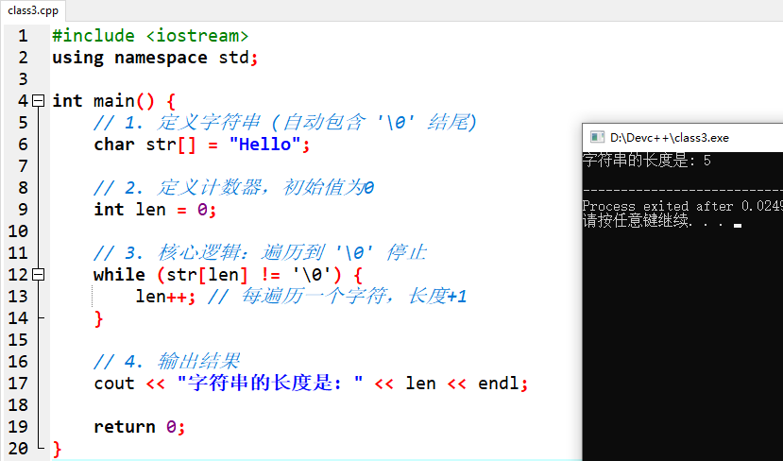

Slide 26
趣味小例子：字符串拼接
我们来写一个程序，将两个字符串拼接成一个新的字符串。
规则：找到第一个字符串的结束符，将第二个字符串从该位置开始依次复制，最后添加结束符。
代码逻辑：
while (str2[j] != '\0') {
result[i] = str2[j];
i++;
j++;
}
result[i] = '\0’;
cout << "拼接后的字符串：" << result << endl;
char str1[] = "Hello,";
char str2[] = "C++课堂";
char result[30];
int i = 0, j = 0;
while (str1[i] != '\0') {
result[i] = str1[i];
i++;
}
Notes:
最后一个例子，我们来学习如何将两个字符串拼接在一起。首先，我们找到第一个字符串的结束符位置，然后从这个位置开始，把第二个字符串的每个字符依次复制过来，最后别忘了在新字符串的末尾加上结束符'\0'。这样，两个字符串就成功地合并成一个了。

Slide 27
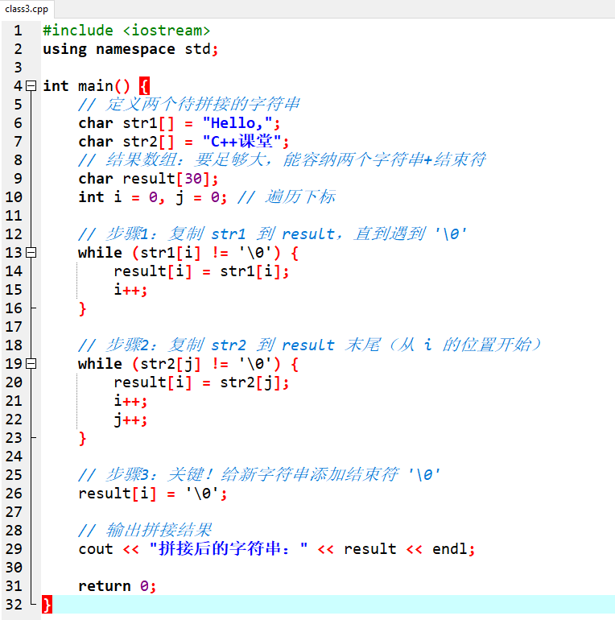


Slide 28

课程总结
数组基础：存储与遍历
字符与字符串：文本处理
一维数组：
定义初始化、下标访问、求极值求和
二维数组：
行列定义、嵌套循环遍历、矩阵应用
基础概念：
char类型、ASCII码、字符数组结束符'\0'
操作函数：
cin输入、getline读取整行、cout输出
核心收获：掌握数据的批量存储与处理，为复杂程序设计打下坚实基础！
Notes:
非常好！今天我们学习了一维数组、二维数组以及字符与字符串的基础知识和常用操作。这些都是C++编程中非常重要的工具，希望大家能够理解并熟练运用。课后请多做练习，巩固今天所学的内容。我们下次课再见！

